Slide 1

الصف: الثالث
المادة: حساب
الدرس:سطوح المجسمات ورؤوسها وتقسيمها

Slide 2
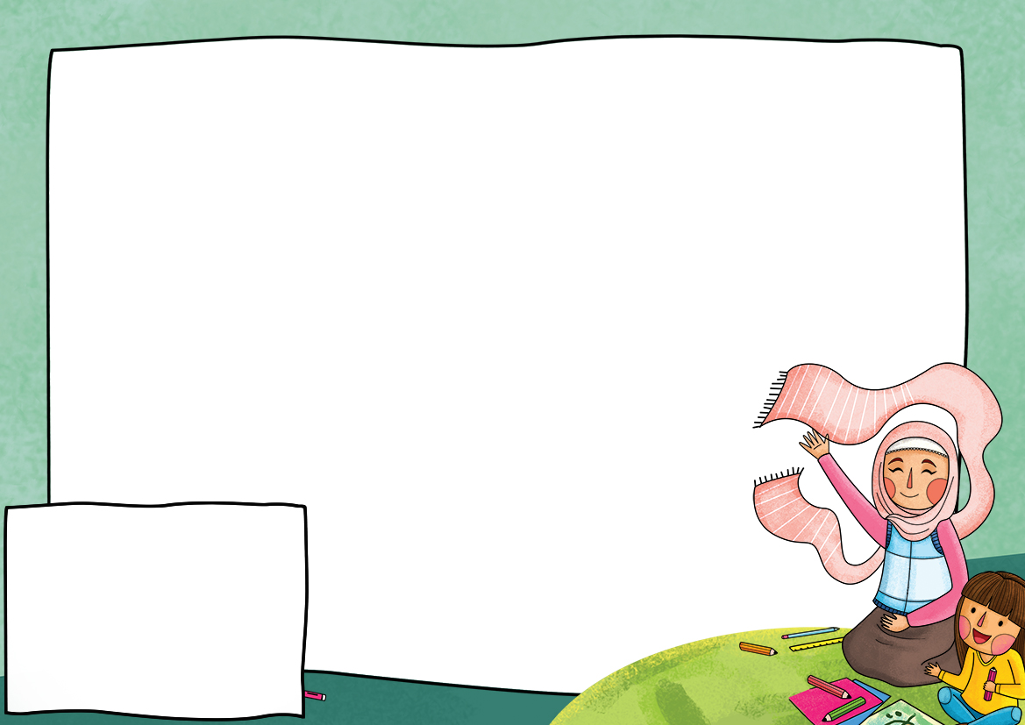

عزيزي التلميذ :
ما نرجو تحقيقه في هذا الدرس هو
1- أن تتعرف سطوح المجسمات ورؤوسها
2- أن تقسم السطوع بشكل متناظر وغير متناظر

Slide 3

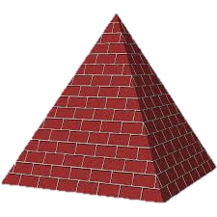
الحافة
7
الرأس
5
السطح
5

Slide 4

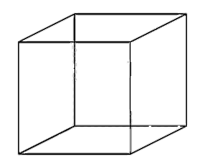
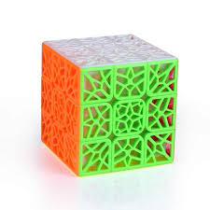
المكعب
الحواف
الرؤوس
السطوح
12
8
4

Slide 5
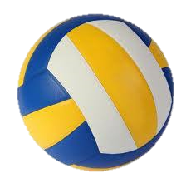
الكرة
الحواف
الرؤوس
السطوح
0
0
1

Slide 6
التماثل
التناظر

Slide 7
عدم التناظر
الاختلاف

Slide 8
وإلى لقاء جديد في درس جديد

